Slide 1

手把手教你学STM32
外部SRAM实验
“原子哥”在线教学平台：www.yuanzige.com
技术支持论坛：www.openedv.com

Slide 2
手把手教你学STM32
1，SRAM简介（熟悉）
2，FSMC介绍（熟悉）
3，SRAM模块驱动步骤（掌握）
4，编程实战（掌握）
5，课堂总结
“原子哥”在线教学平台：www.yuanzige.com
技术支持论坛：www.openedv.com

Slide 3

手把手教你学STM32
为什么需要外部SRAM?
芯片型号 | 主频（MHz） | FLASH容量（B） | SRAM容量（B）
STM32F103RCT6 | 72 | 256K | 48K
STM32F103ZET6 | 72 | 512K | 64K
STM32F407ZGT6 | 168 | 1024K | 192K
STM32F429IGT6 | 180 | 1024K | 256K
STM32F76IGT6 | 216 | 1024K | 512K
STM32H743IIT6 | 400 | 2048K | 1060K
STM32F750N8H6 | 216 | 64K | 320K
STM32H750XBH6 | 400 | 128K | 1060K
STM32H750VBT6 | 480 | 128K | 1060K
跑算法
跑GUI
“原子哥”在线教学平台：www.yuanzige.com
技术支持论坛：www.openedv.com

Slide 4
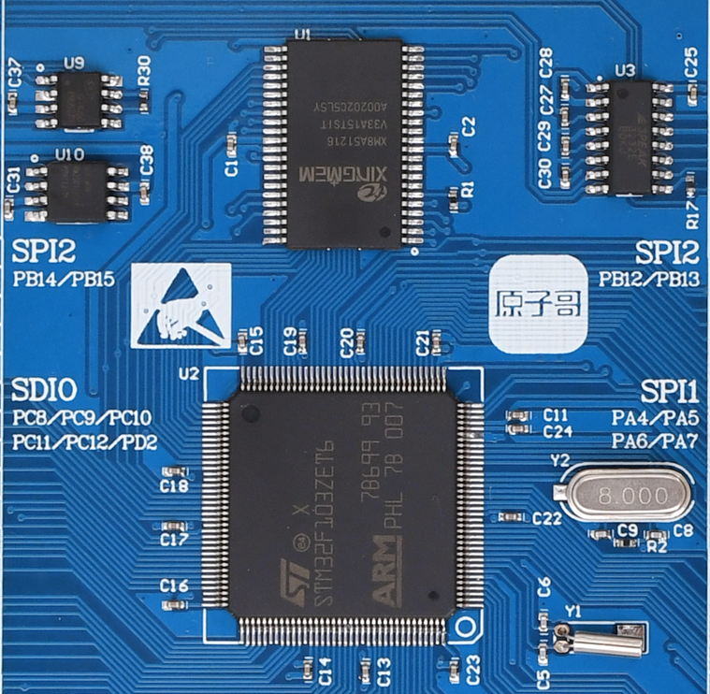
手把手教你学STM32
1，SRAM简介（熟悉）
16位宽512K（512*16，即1M字节）
正点原子战舰 / 探索者开发板 板载一颗 1M 字节容量的SRAM芯片：XM8A51216，满足大内存使用需求。
静态随机访问存储器
高速
具有最高访问速度15ns
低功耗
80MHz时55mA，待机电流 20mA
TTL电平兼容
全静态操作
不需要刷新和时钟电路
三态输出
字节控制功能
支持高/低字节控制
“原子哥”在线教学平台：www.yuanzige.com
技术支持论坛：www.openedv.com

Slide 5
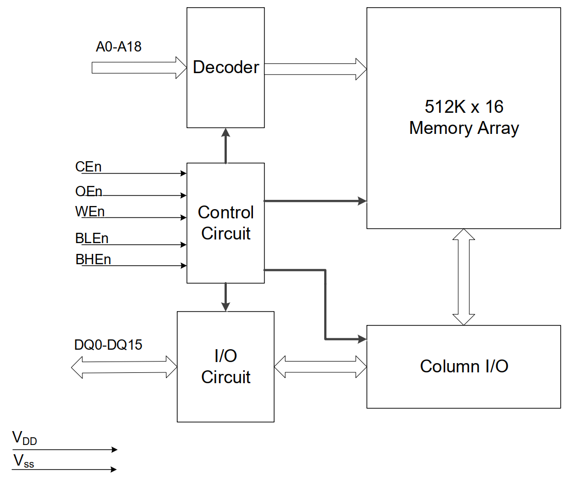
手把手教你学STM32
XM8A51216 功能框图
每个地址存放16Bit数据，总容量1MB
A0~18
19根地址线，2^19 = 512K
DQ0~15
16根数据线，输入/输出
512K 个地址
CEn
芯片使能信号，低电平有效
8bit 8bit
OEn
输出(读)使能信号，低电平有效
WEn
写使能信号，低电平有效
BLEn
低字节控制信号（DQ0~7有效）
BHEn
高字节控制信号（DQ8~15有效）
“原子哥”在线教学平台：www.yuanzige.com
技术支持论坛：www.openedv.com

Slide 6
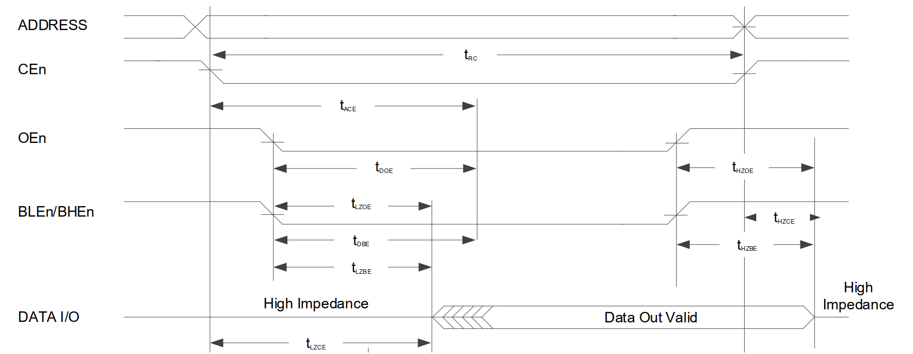
手把手教你学STM32
8080并口读时序
tRC 读周期时间
tACE 地址建立时间：从接收到地址信号到给有效数据的时间
tRC Min 15ns
tACE Max 12ns
tDOE OE建立时间：从接收到读使能信号到给有效数据的时间
tDOE Max 3.4ns
片选CE拉低
输出OE拉低
写使能WE拉高
BLE拉低
DQ0~7输出数据
BHE拉低
DQ8~15输出数据
“原子哥”在线教学平台：www.yuanzige.com
技术支持论坛：www.openedv.com

Slide 7
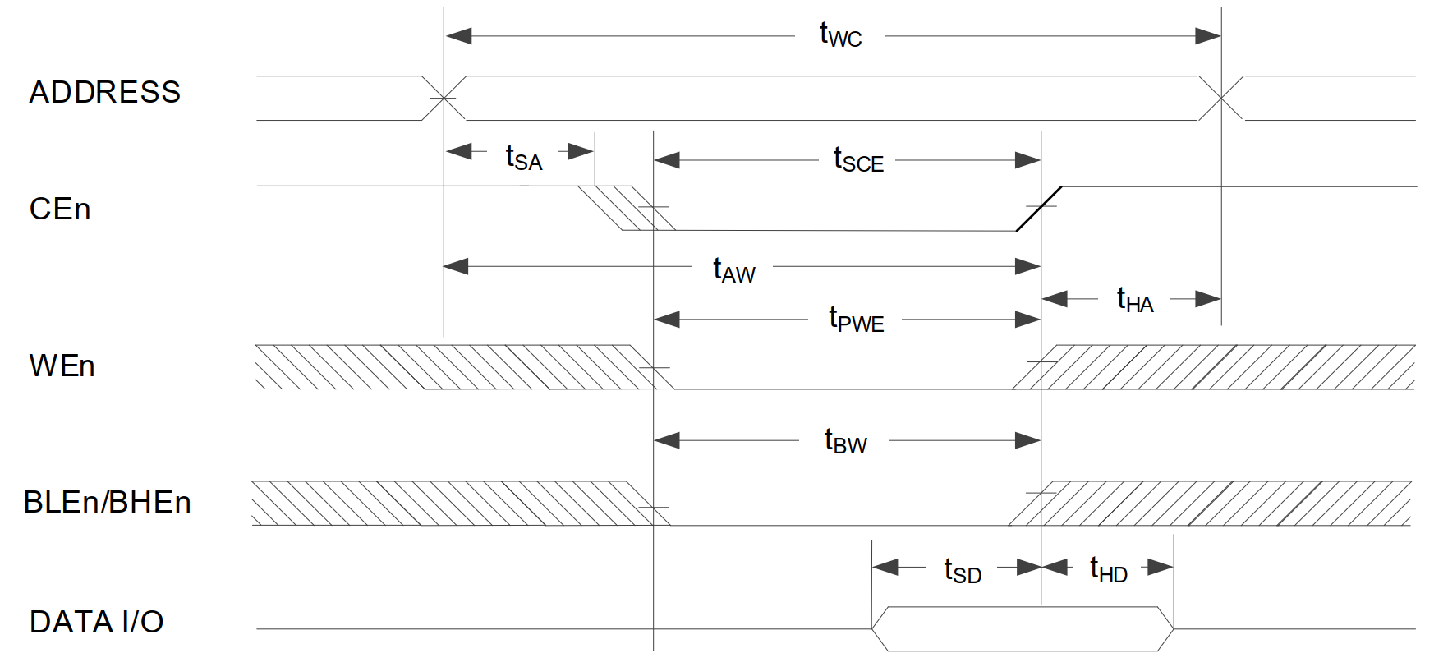
手把手教你学STM32
8080并口写时序
tWC 写周期时间
tSA 地址建立时间：从发送地址信号到给写使能信号的时间
tWC Min 15ns
tSA Min 0ns
tPWE Min 0.7ns
tPWE WE脉冲：从接收到写使能信号到数据采集时间
片选CE拉低
写使能WE拉低
读使能OE拉高
BLE拉低
DQ0~7输入数据
BHE拉低
DQ8~15输入数据
“原子哥”在线教学平台：www.yuanzige.com
技术支持论坛：www.openedv.com

Slide 8
手把手教你学STM32
SRAM 读写操作步骤
1、设置地址信号线
发出要访问的存储器目标地址
2、控制片选信号
选中器件
读操作，控制读使能信号OE表示读数据
写操作，控制写使能信号WE表示写数据
3、决定数据操作方式
4、设置获取数据方式
掩码信号BLE和BHE指示要访问目标地址的高、低字节部分
读过程，存储器通过数据线向主机输出目标地址数据
写过程，使用数据线向存储器目标地址写入目标数据
5、获取数据
“原子哥”在线教学平台：www.yuanzige.com
技术支持论坛：www.openedv.com

Slide 9
手把手教你学STM32
1，SRAM简介（熟悉）
2，FSMC介绍（熟悉）
3，SRAM模块驱动步骤（掌握）
4，编程实战（掌握）
5，课堂总结
“原子哥”在线教学平台：www.yuanzige.com
技术支持论坛：www.openedv.com

Slide 10

手把手教你学STM32
2， FSMC介绍（熟悉）
FSMC，灵活的静态存储控制器，能驱动SRAM、NOR/NAND Flash等存储器。
时序控制
FSMC_NE[4:1]
FSMC_NOE
FSMC_NWE
FSMC_NBL[1:0]
FSMC_A[0:25]
FSMC_D[0:15]
设置FSMC配置寄存器
驱动时序
时序控制
MCU
CE/OE/WE
BLE/BHE
A[0:18]
DQ[0:15]
MCU
FSMC
SRAM
SRAM
HADDR总线
数据交互
数据交互
“原子哥”在线教学平台：www.yuanzige.com
技术支持论坛：www.openedv.com

Slide 11
手把手教你学STM32
FSMC时序介绍
FSMC是Flexible灵活的，可以产生多种时序来控制外部存储器。
NOR/PSRAM
控制器
产生异步时序
SRAM
(XM8A51216)
异步时序：
访问模式 | 对应的外部存储器 | 设置参数
模式1 | SRAM/CRAM | ADDSET、DATAST
模式A | SRAM/PSRAM(CRAM) | ADDSET、DATAST
模式B/2 | NOR FLASH | ADDSET、DATAST
模式C | NOR FLASH | ADDSET、DATAST
模式D | 带地址扩展的异步操作 | ADDSET、DATAST、ADDHLD
“原子哥”在线教学平台：www.yuanzige.com
技术支持论坛：www.openedv.com

Slide 12
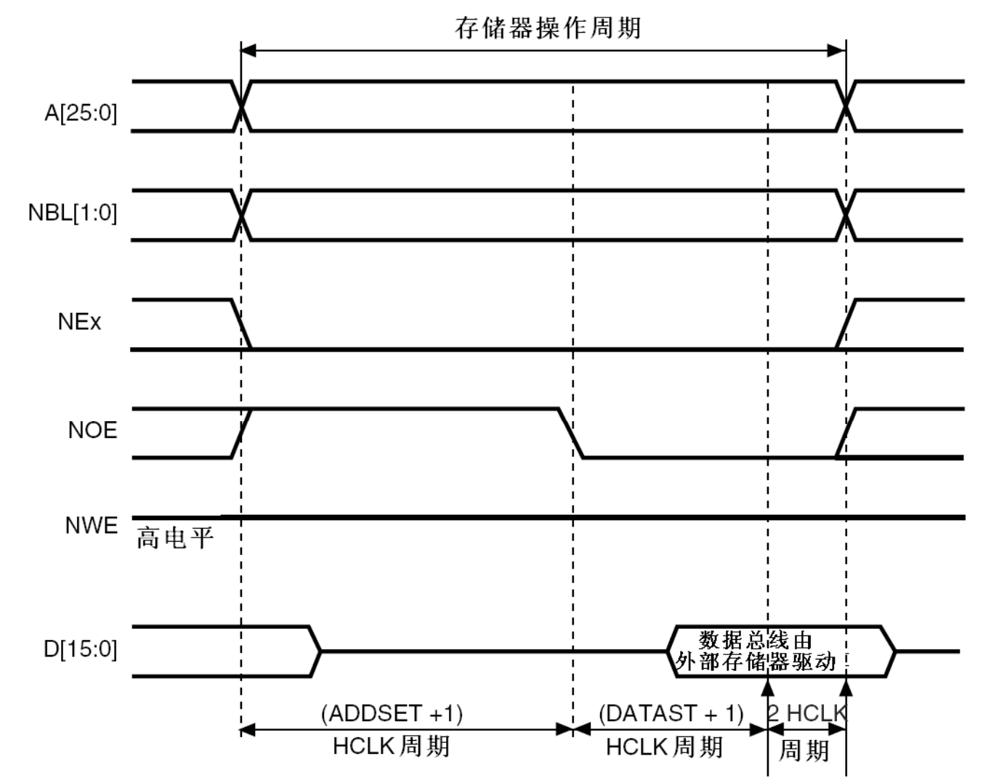
FSMC 模式A 读时序
SRAM读时序
Min 15ns
Max 12ns
从接收到地址信号到给有效数据的时间
因它而变
Max 3.4ns
从接收到读使能信号到给有效数据的时间
存储器通过数据线把目标数据传输到FSMC
地址建立周期
数据建立周期
对STM32F4读时序ADDSET和DATAST不需要加1，只有写时序DATAST加1
t_{RC} = (ADDSET + 1 + DATAST + 1 + 2) * t_{HCLK} > 15ns
对于F1， t_{HCLK}为(1/72M)s = (1000 / 72)ns ≈ 13.8ns
t_{ACE} = (ADDSET + 1) * t_{HCLK} < 12ns
对于F4， t_{HCLK}为(1/168M)s = (1000 / 168)ns ≈ 6ns
t_{DOE} = (DATAST + 1) * t_{HCLK} < 3.4ns
ADDSET = 0
DATAST = 1
SRAM的读写时间很相似，所以可以设置读写相同的时序来访问FSMC
结合写时序，再根据实际情况进行调整，在保证数据访问正常的前提下，提高访问速度。

Slide 13
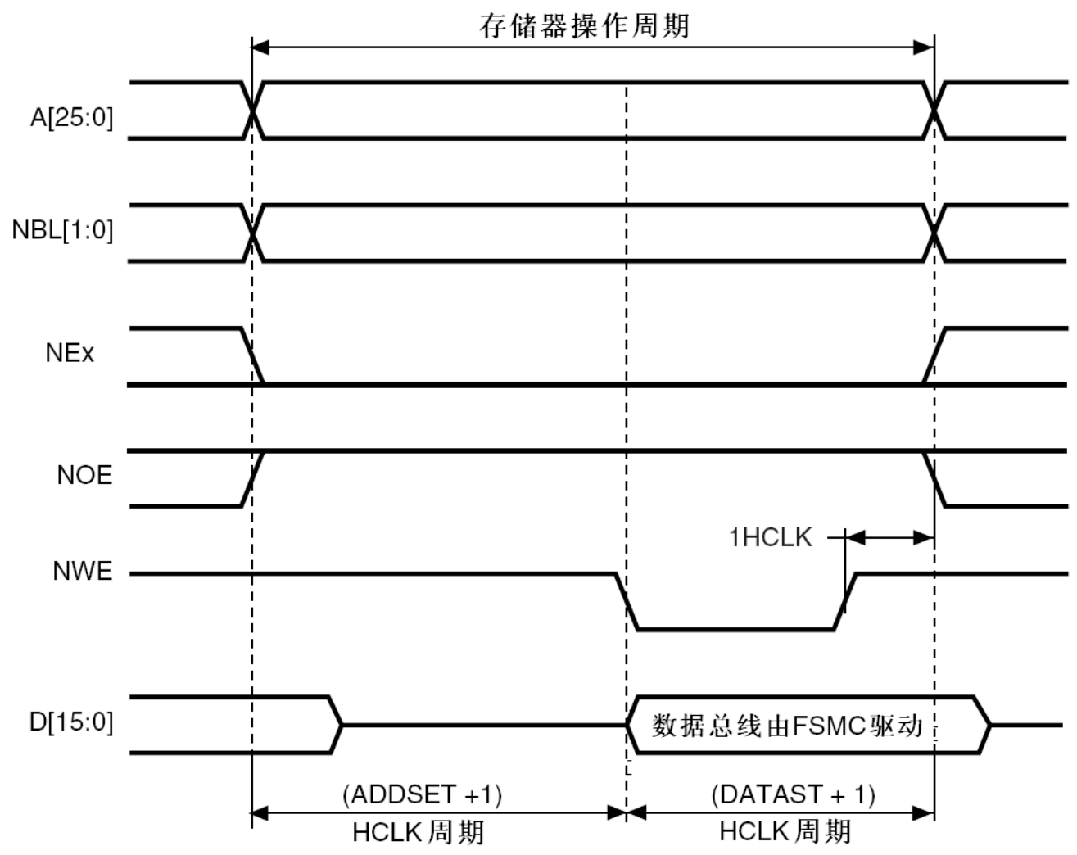
FSMC 模式A 写时序
SRAM写时序
Min 15ns
从发送地址信号到给写使能信号的时间
Min 0ns
因它而变
从接收到写使能信号到数据采集时间
Min 0.7ns
地址建立周期
数据建立周期
FSMC把数据写入到存储器
t_{WC} = (ADDSET + 1 + DATAST + 1) * t_{HCLK} > 15ns
对于F1， t_{HCLK}为(1/72M)s = (1000 / 72)ns ≈ 13.8ns
t_{SA} = (ADDSET + 1) * t_{HCLK} > 0ns
对于F4， t_{HCLK}为(1/168M)s = (1000 / 168)ns ≈ 6ns
t_{PWE} = (DATAST + 1) * t_{HCLK} > 0.7ns
ADDSET = 0
DATAST = 1

Slide 14
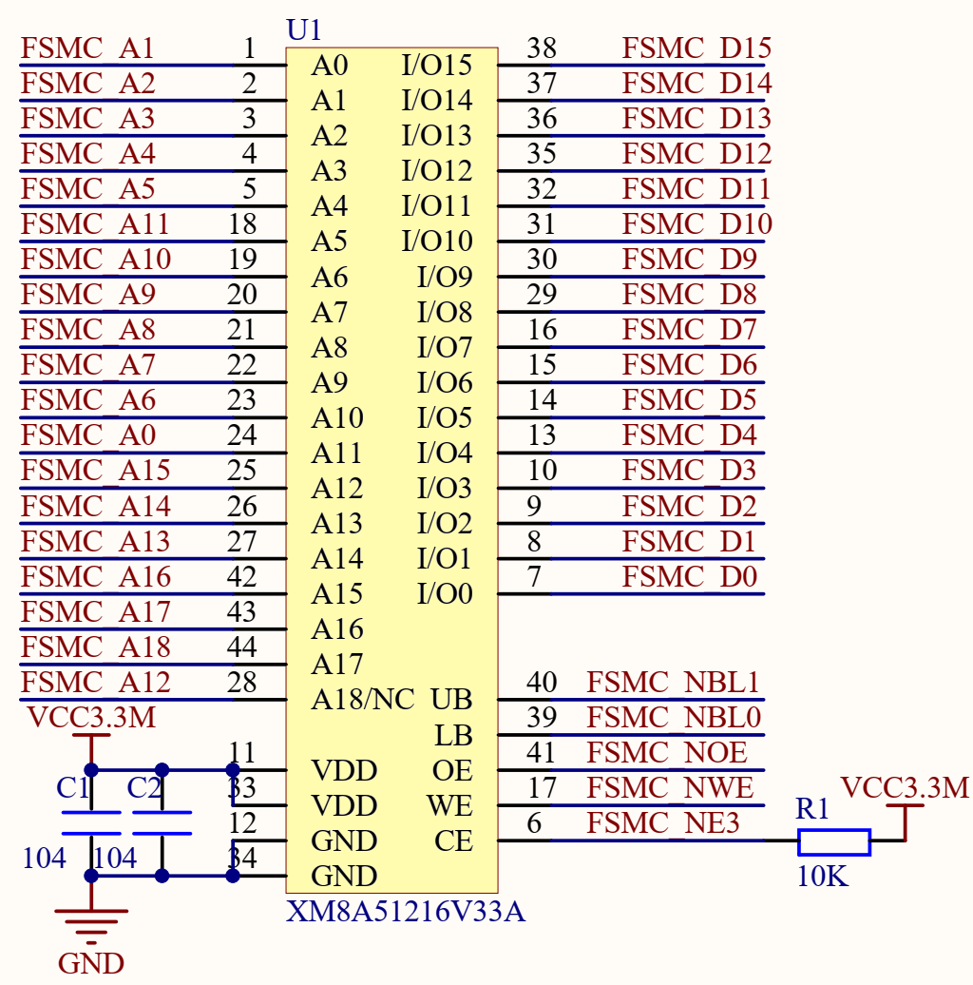
手把手教你学STM32
F1原理图
SRAM | FSMC | STM32
A[0:18] | FSMC_A[0:18] | …
D[0:15] | FSMC_D[0:15] | …
UB | FSMC_NBL1 | PE1
LB | FSMC_NBL0 | PE0
OE | FSMC_NOE | PD4
WE | FSMC_NWE | PD5
CE | FSMC_NE3 | PG10
A[0:18] 并不是顺序连接FSMC_A[0:18]，不影响正常使用SRAM，因为地址具有唯一性。
“原子哥”在线教学平台：www.yuanzige.com
技术支持论坛：www.openedv.com

Slide 15
手把手教你学STM32
内核地址映射
FSMC控制器对内核地址映射
0xFFFF FFFF
内核独有外设
(NVIC/MPU/片上调试组件)
0x6000 0000
512MB System Level
Bank1
4 x 64 MB
0xE000 0000
1GB External Device
0xDFFF FFFF
划分4个区
NOR / PSRAM
0x6FFF FFFF
扩展片外外设
Bank2
4 x 64 MB
0x7000 0000
0xA000 0000
1GB External RAM
0x9FFF FFFF
NAND FLASH
0x7FFF FFFF
扩展外部存储器
Bank3
4 x 64 MB
0x8000 0000
0x6000 0000
512MB Peripherals
0x5FFF FFFF
片上外设
0x4000 0000
NAND FLASH
0x8FFF FFFF
512MB SRAM
0x3FFF FFFF
片上静态RAM
Bank4
4 x 64 MB
0x9000 0000
0x2000 0000
512MB Code
0x1FFF FFFF
代码区
0x0000 0000
PC Card
0x9FFF FFFF
“原子哥”在线教学平台：www.yuanzige.com
技术支持论坛：www.openedv.com

Slide 16
手把手教你学STM32
使用FSMC外接存储器，其存储单元是映射到STM32的内部寻址空间的。
选择存储区域
BANK1选区 | 片选信号 | 地址范围 | HADDR
 |  |  | [27:26] | [25:0]
1st | FSMC_NE1 | 0x6000 0000 ~ 0x63FF FFFF | 00 | A[25:0]
2nd | FSMC_NE2 | 0x6400 0000 ~ 0x67FF FFFF | 01
3th | FSMC_NE3 | 0x6800 0000 ~ 0x6BFF FFFF | 10
4st | FSMC_NE4 | 0x6C00 0000 ~ 0x6FFF FFFF | 11
配置好FSMC，SRAM当成普通外设使用
访问的地址
*(uint16_t *)(SRAM_BASE_ADDR + addr) = data;
data = *(uint16_t *)(SRAM_BASE_ADDR + addr);
向SRAM某个地址写入数据
向SRAM某个地址读取数据
“原子哥”在线教学平台：www.yuanzige.com
技术支持论坛：www.openedv.com

Slide 17
手把手教你学STM32
FSMC HAL库相关驱动
HAL_StatusTypeDef HAL_SRAM_Init ( SRAM_HandleTypeDef *hsram,
FSMC_NORSRAM_TimingTypeDef *Timing,
FSMC_NORSRAM_TimingTypeDef *ExtTiming )
SRAM_HandleTypeDef
FSMC_NORSRAM_TimingTypeDef
FSMC_NORSRAM_TypeDef *Instance; /* 寄存器基地址 */ FSMC_NORSRAM_EXTENDED_TypeDef *Extended; /* 扩展模式寄存器基地址 */
FSMC_NORSRAM_InitTypeDef Init; /* SRAM初始化结构体*/
…
FSMC_NORSRAM_DEVICE
FSMC_NORSRAM_EXTENDED_DEVICE
“原子哥”在线教学平台：www.yuanzige.com
技术支持论坛：www.openedv.com
Notes:
HADDR[27:26]是内部存在的，你查看不了。
假如你设置PG12复用为FSMC_NE4，HADDR[27:26]为11。
AHB（HADDR）是32位的数据总线，所以其地址最高可以达到232Bytes， 即 4G Bytes，为什么不是 4G Bits 而是 4G Bytes，这个是芯片内部设计决定的，没有为什么。 之前我们说过 Bank1 为 256M Bytes，并且分成 4 块 64M Bytes 的内存， 64M = 226，所以我 们需要 26 条地址线来进行寻址， 即 HADDR[25:0]， 这对应了外部 FSMC 的 26 条外部地址 线A[25:0]，这时8位的数据线连接到FSMC_D[7:0]。另外HADDR[27:26]确定了HADDR[25:0] 选定的 64M 的内存是 Bank1 中的 4 块内存中的哪一块，对应到外部的信号线就是 FSMC 的 4 条片选信号 NE[1:4]，所以外部存储器的片选信号都会连接到这 4 根中的其中一根，一旦 硬件上连接确定了，软件也应该设置为对应的内存块。

Slide 18
手把手教你学STM32
FSMC_NORSRAM_InitTypeDef
typedef struct
{
uint32_t NSBank; /* 存储区块号 */
uint32_t DataAddressMux; /* 地址/数据复用使能 */
uint32_t MemoryType; /* 存储器类型 */
uint32_t MemoryDataWidth; /* 存储器数据宽度 */
uint32_t BurstAccessMode; /* 设置是否支持突发访问模式，只支持同步类型的存储器 */
uint32_t WaitSignalPolarity; /* 设置等待信号的极性 */
uint32_t WrapMode; /* 突发模式下存储器传输使能 */
uint32_t WaitSignalActive; /* 等待信号在等待状态之前或等待状态期间有效 */
uint32_t WriteOperation; /* 存储器写使能 */
uint32_t WaitSignal; /* 是否使能等待状态插入 */
uint32_t ExtendedMode; /* 使能或者禁止使能扩展模式 */
uint32_t AsynchronousWait; /* 用于异步传输期间，使能或者禁止等待信号 */
uint32_t WriteBurst; /* 用于使能或者禁止异步的写突发操作 */
uint32_t PageSize; /* 设置页大小 */
} FSMC_NORSRAM_InitTypeDef;
FSMC_NORSRAM_BANK3
FSMC_DATA_ADDRESS_MUX_DISABLE
FSMC_MEMORY_TYPE_SRAM
FSMC_NORSRAM_MEM_BUS_WIDTH_16
FSMC_WRITE_OPERATION_ENABLE
FSMC_EXTENDED_MODE_DISABLE
“原子哥”在线教学平台：www.yuanzige.com
技术支持论坛：www.openedv.com
Notes:
HADDR[27:26]是内部存在的，你查看不了。
假如你设置PG12复用为FSMC_NE4，HADDR[27:26]为11。
AHB（HADDR）是32位的数据总线，所以其地址最高可以达到232Bytes， 即 4G Bytes，为什么不是 4G Bits 而是 4G Bytes，这个是芯片内部设计决定的，没有为什么。 之前我们说过 Bank1 为 256M Bytes，并且分成 4 块 64M Bytes 的内存， 64M = 226，所以我 们需要 26 条地址线来进行寻址， 即 HADDR[25:0]， 这对应了外部 FSMC 的 26 条外部地址 线A[25:0]，这时8位的数据线连接到FSMC_D[7:0]。另外HADDR[27:26]确定了HADDR[25:0] 选定的 64M 的内存是 Bank1 中的 4 块内存中的哪一块，对应到外部的信号线就是 FSMC 的 4 条片选信号 NE[1:4]，所以外部存储器的片选信号都会连接到这 4 根中的其中一根，一旦 硬件上连接确定了，软件也应该设置为对应的内存块。

Slide 19
手把手教你学STM32
FSMC_NORSRAM_TimingTypeDef
typedef struct
{
uint32_t AddressSetupTime; /* 地址建立时间 */
uint32_t AddressHoldTime; /* 地址保持时间，模式A无效 */
uint32_t DataSetupTime; /* 数据建立时间 */
uint32_t BusTurnAroundDuration; /* 总线周转阶段的持续时间 */
uint32_t CLKDivision; /* CLK时钟输出信号的周期 */
uint32_t DataLatency; /* 同步突发NOR FLASH的数据延迟 */
uint32_t AccessMode; /* 异步模式配置 */
} FSMC_NORSRAM_InitTypeDef;
ADDSET = 0
DATAST = 1
FSMC_ACCESS_MODE_A
“原子哥”在线教学平台：www.yuanzige.com
技术支持论坛：www.openedv.com
Notes:
HADDR[27:26]是内部存在的，你查看不了。
假如你设置PG12复用为FSMC_NE4，HADDR[27:26]为11。
AHB（HADDR）是32位的数据总线，所以其地址最高可以达到232Bytes， 即 4G Bytes，为什么不是 4G Bits 而是 4G Bytes，这个是芯片内部设计决定的，没有为什么。 之前我们说过 Bank1 为 256M Bytes，并且分成 4 块 64M Bytes 的内存， 64M = 226，所以我 们需要 26 条地址线来进行寻址， 即 HADDR[25:0]， 这对应了外部 FSMC 的 26 条外部地址 线A[25:0]，这时8位的数据线连接到FSMC_D[7:0]。另外HADDR[27:26]确定了HADDR[25:0] 选定的 64M 的内存是 Bank1 中的 4 块内存中的哪一块，对应到外部的信号线就是 FSMC 的 4 条片选信号 NE[1:4]，所以外部存储器的片选信号都会连接到这 4 根中的其中一根，一旦 硬件上连接确定了，软件也应该设置为对应的内存块。

Slide 20
手把手教你学STM32
1，SRAM简介（熟悉）
2，FSMC介绍（熟悉）
3，SRAM模块驱动步骤（掌握）
4，编程实战（掌握）
5，课堂总结
“原子哥”在线教学平台：www.yuanzige.com
技术支持论坛：www.openedv.com

Slide 21
手把手教你学STM32
4，SRAM驱动步骤
1、配置FSMC
使能FSMC时钟，并配置FSMC相关的IO(复用输出)及其时钟使能
2、设置FSMC相关参数
设置Bank1第三区的存储器 工作模式、位宽和读写时序参数
3、进行数据访问
根据区域，决定操作外部内存的首地址
直接指定变量存储到SRAM空间
全局变量
uint32_t g_test_buffer[250000] __attribute__((at(SRAM_BASE_ADDR)));
g_test_buffer[i] = i;
注意：CPU通过AHB总线访问FSMC上的设备,可以按字/半字/字节访问,AHB自动转化控制FSMC访问
“原子哥”在线教学平台：www.yuanzige.com
技术支持论坛：www.openedv.com

Slide 22
手把手教你学STM32
5， 编程实战（掌握）
1，开发板例程源码解读
“原子哥”在线教学平台：www.yuanzige.com
技术支持论坛：www.openedv.com

Slide 23
手把手教你学STM32
1，SRAM简介（熟悉）
2，FSMC介绍（熟悉）
3，SRAM模块驱动步骤（掌握）
4，编程实战（掌握）
5，课堂总结
“原子哥”在线教学平台：www.yuanzige.com
技术支持论坛：www.openedv.com

Slide 24
手把手教你学STM32
5，课堂总结（掌握）
SRAM实验（课堂总结）.pdf（脑图）
“原子哥”在线教学平台：www.yuanzige.com
技术支持论坛：www.openedv.com

Slide 25

手把手教你学STM32
版权所有：广州市星翼电子科技有限公司
天猫店铺：https://zhengdianyuanzi.tmall.com
“原子哥”在线教学平台：www.yuanzige.com
技术支持论坛：www.openedv.com

